Slide 1
Verso il Tecnopolo
10 novembre 2020

Slide 2
I Data Center di INFN e CINECA al Tecnopolo di Bologna
Il progetto CNAF Reloaded

Slide 3
Da dove siamo partiti
Eventi in coincidenza che hanno prodotto una grande opportunità…
La disponibilità di una grande area (più di 15000 mq) nel Tecnopolo di Bologna dove installare il nuovo Tier1 dell’INFN
La disponibilità di fondi europei e italiani per potenziare con una macchina pre-exascale il centro di supercalcolo italiano (CINECA) e insieme il centro di calcolo di INFN (Tier1)
La disponibilità di fondi dal MUR per potenziare l’infrastruttura di calcolo dell’INFN
.. . che è stata colta e che ha portato a significativi risultati:
L’acquisizione del supercomputer Leonardo da parte di un consorzio guidato da CINECA e INFN con fondi della JRU EuroHPC e del MIUR
La progettazione della ristruturazione dei capannoni del Tecnopolo che ospiteranno Leonardo e il nostro TIer1, e di tutti gli impianti tecnologici. La gara per l’assegnazione dei lavori è già stata assegnata (vedi dopo)
La Fondazione del Progetto per migrare tutto il Tier1 di INFN e modernizzare I servizi offerti agli utenti (CNAF Reloaded project).

Slide 4
Il progetto comune INFN-CINECA al Tecnopolo
INFN e CINECA hanno deciso di condividere lo sforzo per costruire un nuova data center per installare sia Leonardo che il Tier 1 di INFN-CNAF
Il data center è progettato per avere due separate data hall che condividono:
Le infrastrutture tecniche (freddo e potenza)
Sicurezza e servizi di sorveglianza
Una parte di Leonardo verrà utilizzata da INFN come pledge per LHC e gli altri esperimenti INFN. Un accord in via di definizione definirà il quanto.

Slide 5
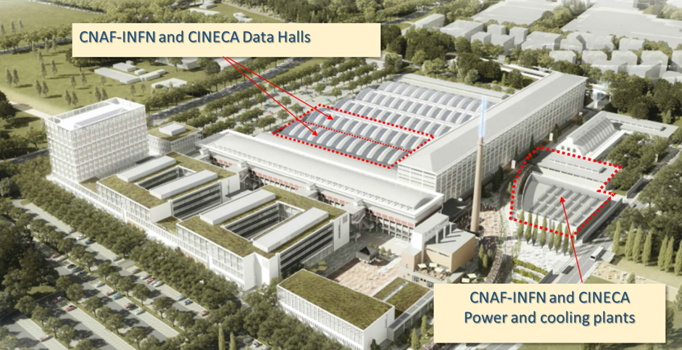
A rendering view of the Bologna Tecnopolo
ECMWF Data Center

Slide 6
Le due fasi del progetto e le superfici utilizzate
IT Power
IT Surface
IT power [MW] | Phase 1 | Phase 2
Years | 2021-2025 | 2025-2030
INFN | 2 | 3-10
CINECA | 8 | 10
Total | 10 | 13-20
IT surface [m²] | Phase 1 | Phase 2 | Requested Future Expansion
Years | 2021-2025 | 2025-2030 | Beyond 2030
INFN | 1560 | 2060 (+500) | 3060 (+1000)
CINECA | 1000 | 2200 (+1200) | 3200 (+1000)
Total | 2560 | 4260 (+1700) | 6260 (+2000)
Plants [m²]
9460
Tunnels [m²]
3525
Surface for Technical Infrastructures

Slide 7
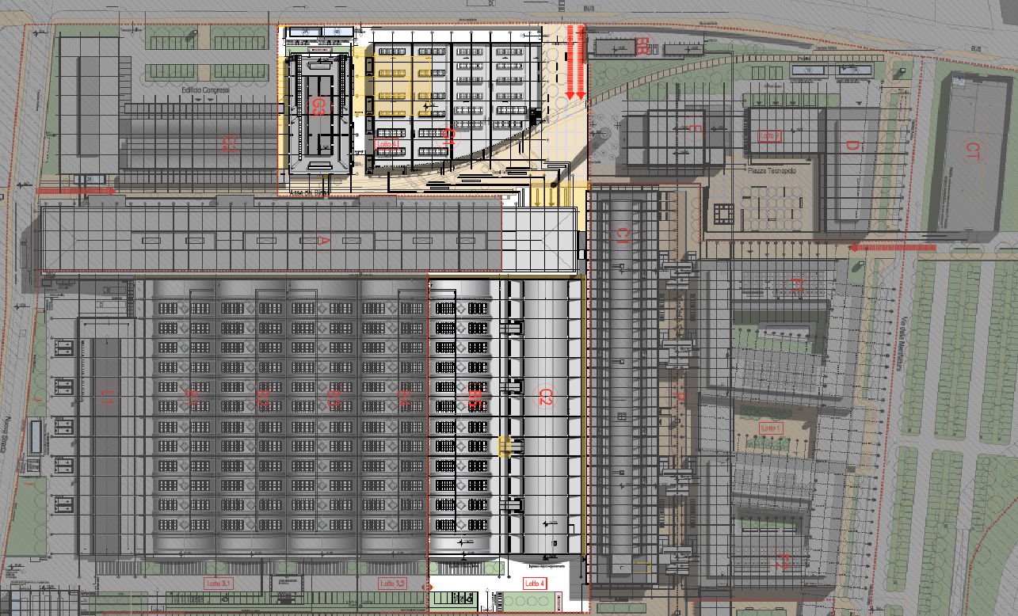
Vista dall’alto dell’area INFN-CINECA
B5
C2

Slide 8
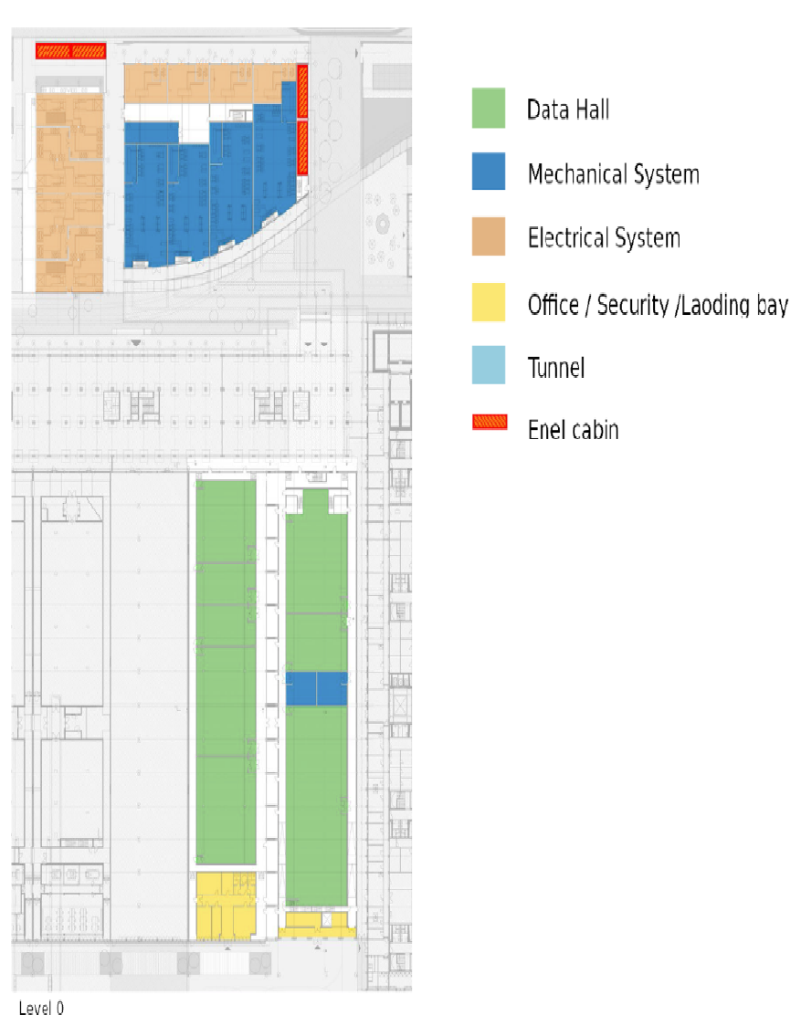
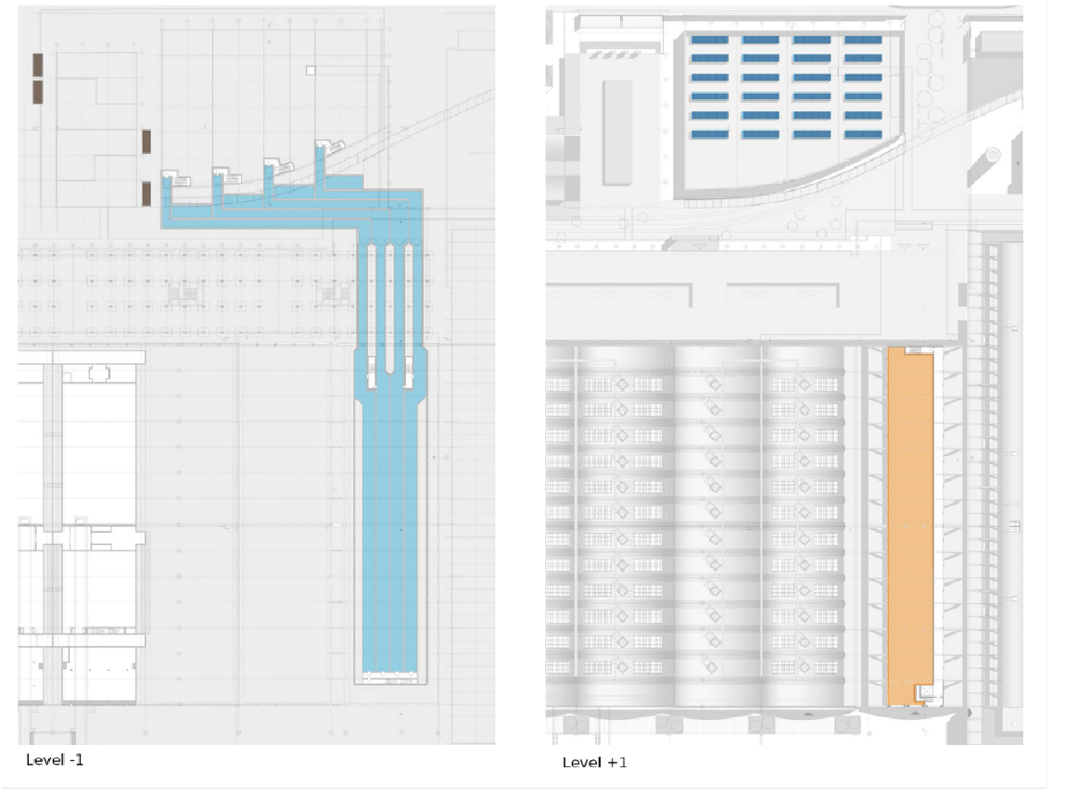
Descrizione funzionale
Data hall
Cooling and ventilation
Electrical system
Office/Security/loading bay
Tunnel
Enel substation

Slide 9
Tre progetti in parallelo e sincronizzati
Ci sono 3 progetti che lavorano in parallelo e che devono essere sincronizzati tra loro:
Ristrutturazione degli spazi del Tecnopolo e installazione degli impianti tecnici per i data center di INFN e CINECA (Tecnopolo Renovation)
Selezione, installazione, commissioning e start produzione del supercomputer Leonardo
La migrazione al Tecnopolo del Tier1 di INFN e la sua modernizzazione in termini di infrastruttura di hardware e dei servizi offerti all’utenza. Questo progetto è stato chiamato CNAF Reloaded

Slide 10
Le tappe principali
Tecnopolo Renovation
Rilascio del progetto definitivo 30/03/2020
Appalto per la gara integrata progetto esecutivo e lavori (RUP A. Mauri – CINECA)
Gara assegnata il 20/10/2020. Ribasso 18%, verifica anomalia in corso. Possibile ricorso (+2 mesi)
Rilascio progetto esecutivo 31/12/2020 (se ricorso + 2 mesi)
Inizio lavori e acquisti impianti tecnici 01/01/2021(se ricorso + 2 mesi)
La RER ha rilasciato la concessione d’uso per 35 anni a INFN-CINECA per gli spazi necessari a installare i due data center e gli impianti tecnici
Fornitura energia elettrica: accordo in via di finalizzazione con TERNA (e ENEL) per avere
Fase 1 (fino al 2026) 14 MW in MT
Fase 2 (dal 2026) 25 MW in AT
Accordi in via di finalizzazione tra INFN e CINECA per l’utilizzo delle aree e degli impianti tecnologi, per l’utilizzo del computing time di Leonardo, ma anche un accordo quadro che definisce una visione comune per i prossimi 10 anni

Slide 11
Le tappe principali
Gara di appalto per il supercomputer Leonardo
Processo di assegnazione molto lungo, ma terminato
La gara, gestita da EuroHPC JRU, e terminate in agosto 2020, è stata vinta da ATOS-BULL
Consegna prevista fine 2021
INFN-Tier1 verso il Tecnopolo – il progetto CNAF Reloaded
Project Breakdown
Status: vedi questo workshop

Slide 12
Interazione tra i 3 progetti
Un gruppo di nostri ingegneri (WP3) e uno studio di progettazione lavorano a stretto contatto con CINECA e con l’impresa vincitrice dell’appalto sia nella fase di progettazione esecutiva sia in quella di esecuzione dei lavori
TECNOPOLO
Renovation
Requisiti
Controllo
CNAF Reloaded
Leonardo
Contributo alla selezione

Slide 13
Il progetto CNAF Reloaded in una slide
Review all the services that the CNAF offers to scientific users and experiments
Redesign or design them homogeneously
Services
IT Infrastructures
Design of the new INFN datacenter at the Tecnopolo (with possible re-use of components currently used at the CNAF Tier 1)
Architecture, Computing and storage resources, Network
Interface to HPC Leonardo machine
Prototyping and validation of choices
Procurement of the components of the new data center
Installation and testing of the new data center
Data Center
Design of technical infrastructures inside the boxes:
electrical distribution,
hydraulic distribution for tempered and cold water,
ventilation and conditioning system for each individual box,
security systems and access control
Purchase, installation of the central infrastructures for Phase 2 (2027)
Purchase, installation, connection of technical infrastructures inside the boxes
Technical Infrastructures

Slide 14
Breakdown di CNAF Reloaded
Project Leader
(CNAF director)
1. Project Office
(Falone - LNF)
2. IT Infrastructures
(dell’Agnello-Salomoni)
3. Technical Infrastruttures
(Papaleo LNS)
1.1 Project Manager (Falone LNF)
2.1 Data Center
(Cesini - Chierici)
2.4 HTC-HPC
(Boccali- INFN Pi)
3.1 Power (Donatelli,R.Ricci LNF)
1.2 Site Security
(Crescentini)
2.2 AAI
(Ceccanti)
2.5 Ext. Projects
(Vistoli)
3.2 Cooling
(Scarponi, Rotundo LNF)
1.3 Tenders (G. Grandi)
3.3 Integration (Scarponi)
2.3 IT Security
(Ciaschini)
2.6 Migration
(dell’Agnello)
3.4 Migration
(Scarponi)

Slide 15
Cronoprogramma semplificato lavori Tecnopolo
30/5 announced integrated tender for executive project + works
22/7 end of work priority 2 (to host INFN DC)
24/9 end of work priority 1 (to host Leonardo)
31/12 end of executive project
8/11 sign the contract
2020 (Jan-Jun)
2020 (Jul-Dec)
2021 (Jan-Jun)
2021 (Jul- Dec)
2022 (Jan-Jun)
2022 (Jul - Dec)
2023 (Jan-Jul)
Tecnopolo Renovation
Executive Project
Renovation, Technical Plants,
Data Center Leonardo
Data Center
INFN
Hall Layout, choice internal cooling systems, power distribution
Migration plan
Tenders, orders
Installations
Migration phase
CNAF RELOADED
Study of status of the art
(Ref. CERN, RAL, etc.)
Develop. and implem. prototypes
New services on the present site, tenders, orders
Migration phase
Leonardo
order + delivery
commisioning
production
ATOS-BULL

Slide 16
Come siamo organizzati
Come visto ogni WP è organizzato in task e sub-task (dettagli nel prosieguo dell’incontro).
C’è un report mensile di carattere generale (come questo incontro) dove si presentano sia le task non ancora analizzate che gli aggiornamenti di quelle già presentate
All’interno dei WP è incoraggiato un più stretto giro di interazione con dei «controller» interni al CNAF ed esterni che seguono il lavoro di ogni singola task
Una delle raccomandazioni del recente CVI è di avere un «Advisory group» internazionale che segua l’avanzamento dei lavori. Potrebbe essere lo stesso CTSC o altro comitato da eleggere ex novo

